Slide 1

Exercici 2.
Josepo Riudavets Triay

Slide 2
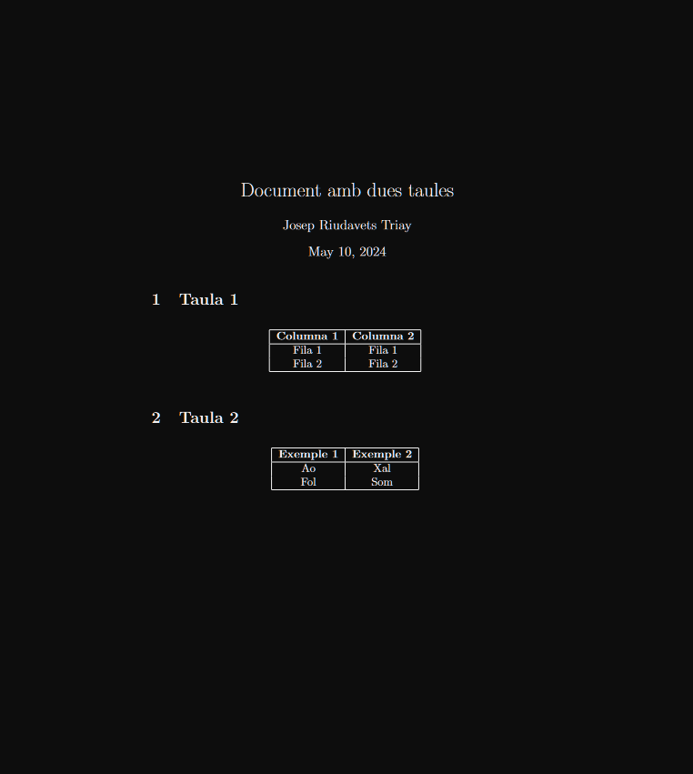
DOCUMENTO EN LATEX
https://www.overleaf.com/5793286672grdmkhgnhrxw#dd8400

Slide 3
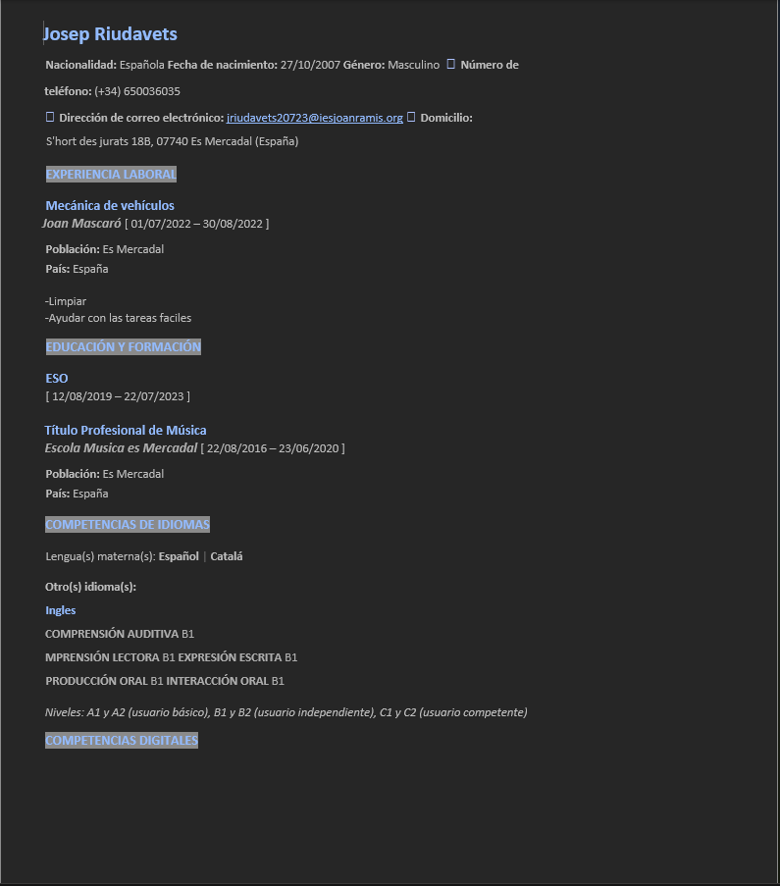
CURRICULUM VITAE

Slide 4
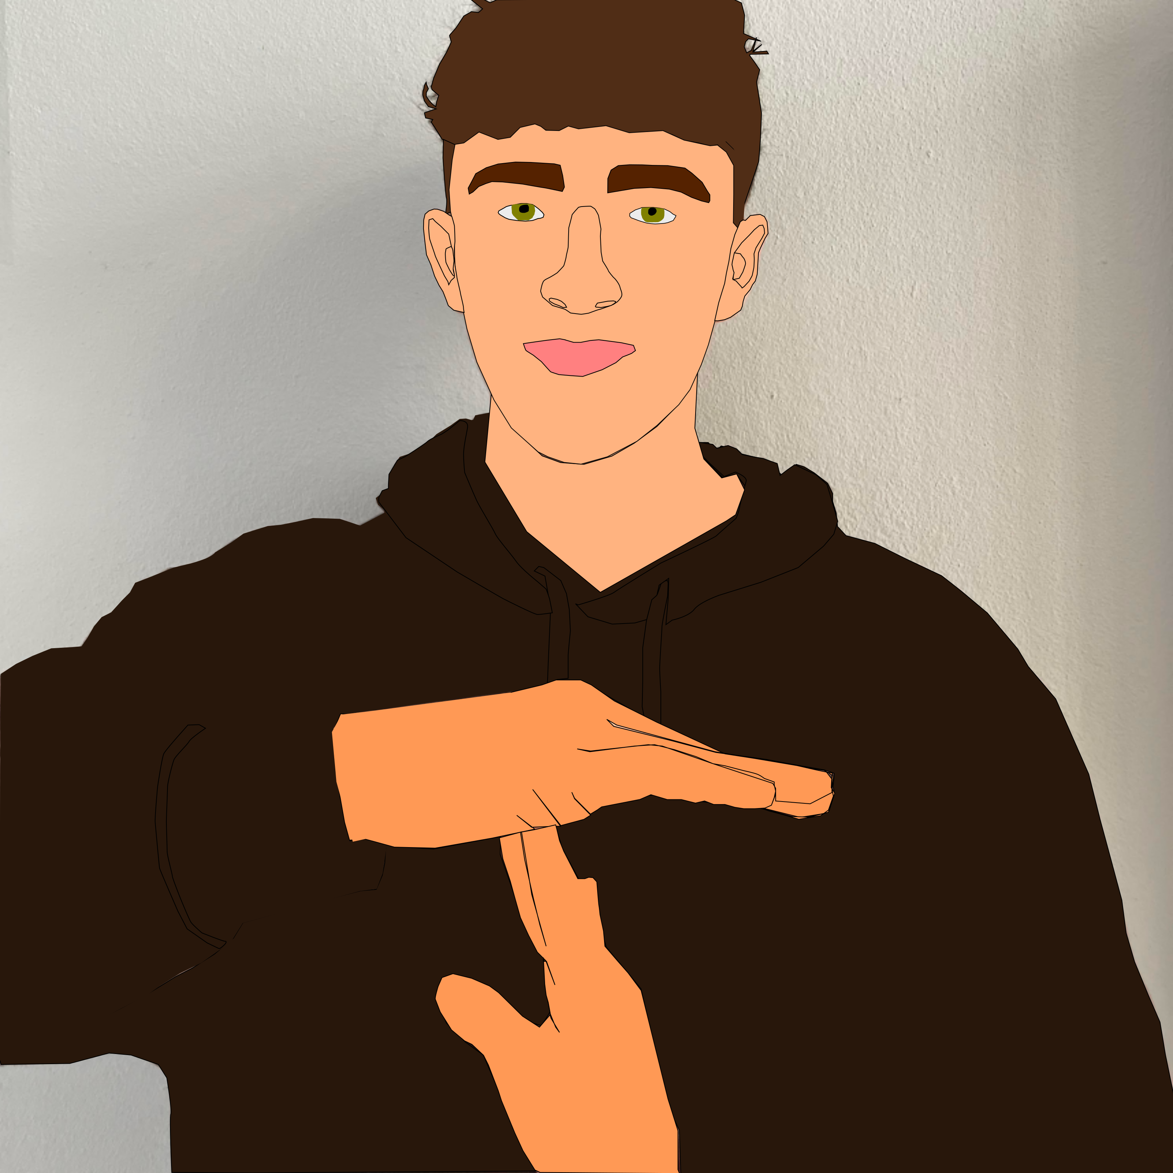
AVATAR

Slide 5

STORYTELLING

Slide 6

PODCAST

Slide 7
GRAFIC

Slide 8
TAULA COMPARATIVA
 | Barça | Madrid
Ligas | 27 | 36
Champions | 5 | 14
Copas del Rey | 31 | 20

Slide 9
LLISTA CIUTATS
CIUTATS
1. Hanoi
2. Ho Chi Mhin
3. Hue
4. Barcelona
5. Lisboa
6. Girona

Slide 10
LLISTA ELECTRONICS
ELECTRONICS
1. Movil
2. Televisor
3. Ordinador
4. Microones
5. Rentavaixelles
6. Nevera

